Slide 3
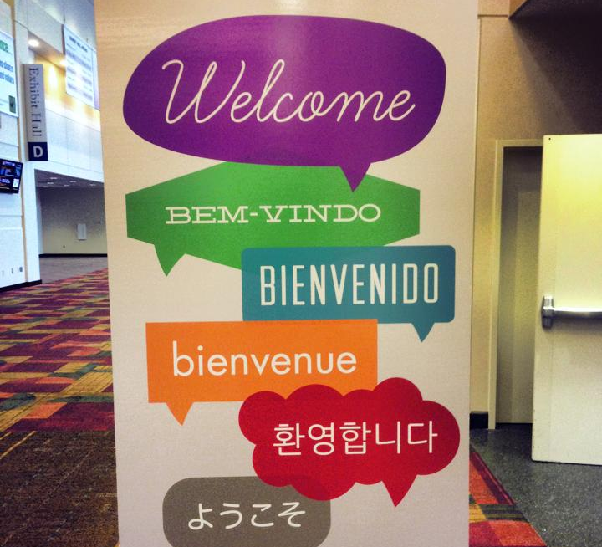
Saludos y
Bienvenidos
Notes:
Saludos, bienvenidos

Slide 4
La Biblia: Una Nación Caída
Lección 3 – El Rey Ezequías
2 Reyes 18-19
Notes:
Haz seguro que se está grabando la clase (si se aplica).

Slide 5
Oremos
Oh Señor, tú eres un castillo fuerte que puede protegernos de nuestros mayores enemigos – el diablo, el mundo incrédulo, y nuestra propia naturaleza pecaminosa. Envía tu Espíritu Santo a través de tu santa Palabra para que crezcamos en fe y tengamos la fuerza para acudir a ti en oración de manera continua y con fervor, igual que el rey Ezequías hizo cuando estaba rodeado por el poderoso ejército asirio. Amén.
Notes:
Saludos

Slide 6
Mostremos Respeto…
Llegando preparados
Siendo puntuales
A los profesores que nos sirven
A los compañeros en clase
En el grupo de WhatsApp

Slide 7
El Proyecto Final (10 minutos)

Slide 8
Proyecto Final
Cada quien presentará una historia bíblica a un grupo en su comunidad, utilizando el método de las 4 C.
El texto va a ser: Daniel capítulo 3, “Rescatados del horno de fuego”
Elaborarán su plan, y se lo entregarán al profesor.
Se pide que hagan una grabación del proyecto y se comparta con el Profesor.
Fecha límite:

Slide 9
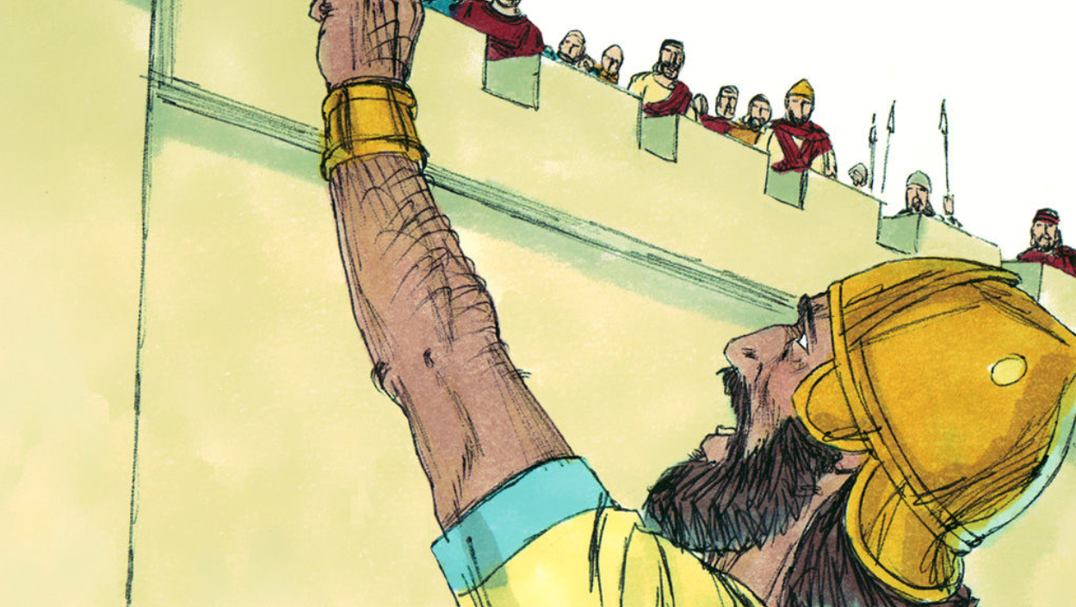
Considerar 2 Reyes 18 y 19

Slide 10
Considerar – 2 Reyes 18-19
¿Quiénes son los personajes de esta historia?
Notes:
Ezequías, rey de Judá
Su padre era un incrédulo malvado. Su madre fue Abí/Abías. A lo mejor ella era temerosa del Señor.
Pero, por obra del Espíritu Santo, él siguió el camino de su ancestro David. Quitó los altares en los montes, despedazó las imágenes. Cortó los símbolos de Asera. Destruyó la serpiente de bronce hecha por Moisés, porque los israelitas ya la trataban como un ídolo, quemándole incienso.
Por obra del Espíritu Santo, se sometió al Señor y puso su esperanza en Él como ningún otro de los reyes y el Señor estaba con él.
No se sometió al rey de Asiria.
Salmanasar, rey de Asiria
Oseas, rey de Israel
El gran ejército de Asiria con sus comandantes (Rabsaces es el que más habla)
Eliaquín y Sebna (18:26), oficiales de Judá
El Señor Dios
El profeta Isaías, hijo de Amoz
Los hijos de Salmanasar, dos lo matan, y otro hijo, Esarjadón toma su lugar como rey.

Slide 11
Considerar – 2 Reyes 18-19
2. ¿Cuáles son los objetos de esta historia?
Notes:
Las cartas

Slide 12
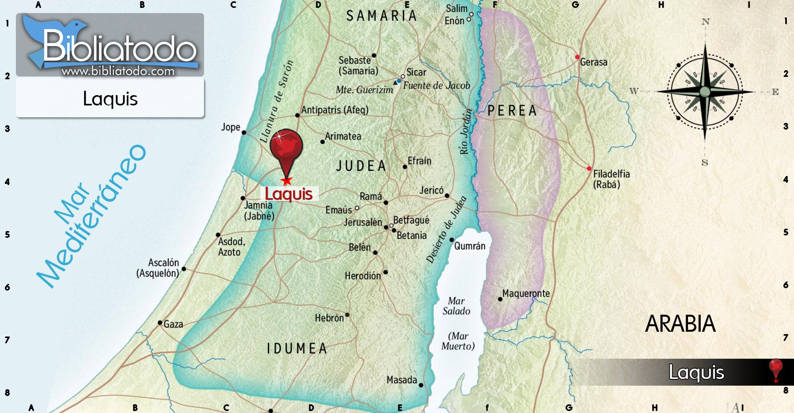
Considerar – 2 Reyes 18-19
3. ¿Dónde ocurrió esta historia?
Notes:
Samaria, la capital de Israel es sitiada y conquistada
El rey de Asiria anda en Laquis, una ciudad
Jerusalén, la capital de Judá es sitiada
El ejército asirio acampa junto al acueducto del estanque de arriba
El diálogo toma lugar justo fuera de la muralla de la ciudad.
Ezequías entra al templo para orar en capítulo 19

Slide 13
Considerar – 2 Reyes 18-19
4. ¿Cuándo ocurrió esta historia?
Notes:
Asiria sitia a Israel/Samaria, aproximadamente, en el año 722 antes de Cristo (el año cuarto del reinado de Ezequías).
Asiria sitia a Jerusalén siete años después, 715 a.C. (el año 14 del reinado de Ezequías).

Slide 14
Considerar – 2 Reyes 18-19
5. ¿Cuál es el problema?
Notes:
Pues, Asiria va a conquistar, matar, o llevar a cautiverio a Jerusalén. Tienen la ciudad sitiada. Son 185,000 soldados. Los asirios no muestran misericordia.
Lo peor de todo es que los asirios se burlan de Dios, diciendo que no es capaz de salvarlos.

Slide 15
Considerar – 2 Reyes 18-19
6. ¿Cuáles eventos ocurrieron en esta historia? Contemos la historia juntos.
Notes:
Deje que cuenten la historia. Solo hay que guiarlos cuando se desvíen, se confunden, o pasan por alto algo de importancia.

Slide 16
Considerar – 2 Reyes 18-19
7. ¿Se resuelve el problema que mencionamos? ¿Cómo?
Notes:
El Señor de los ejércitos escucha la oración de Ezequías.
Dios fortalece a Ezequías con su palabra por medio de Isaías, el profeta.
El ángel del Señor ejecutó a 185,000 soldados en la noche.
El rey de Asiria se regresó y fue asesinado.

Slide 17
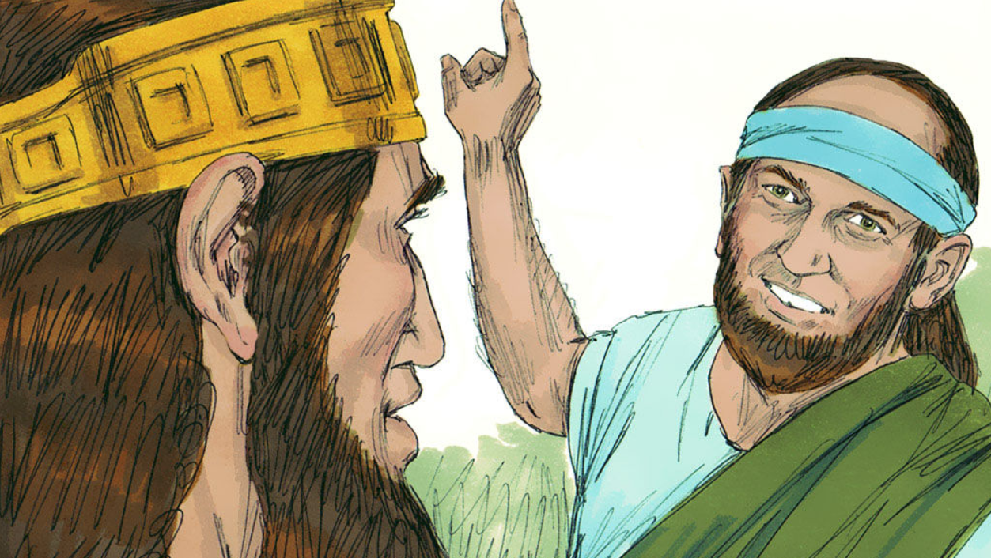
Consolidar- 2 Reyes 18-19

Slide 18
Consolidar- 2 Reyes 18-19
1. ¿De qué se trata la historia?
Notes:
Dios salvó a Jerusalén del ejército asirio en respuesta a las oraciones del rey Ezequías

Slide 19
Consolidar- 2 Reyes 18-19
2. ¿Qué pecado me enseña a confesar esta historia?
Notes:
El pecado de rendirme ante los que odian a Dios porque me parecen demasiado poderosos.
Caminar por vista y no por fe.

Slide 20
Consolidar- 2 Reyes 18-19
3. ¿Dónde veo el amor de Dios en esta historia?
Notes:
Al igual que Dios salvó de manera milagrosa al rey Ezequías y a su reino de un terrible enemigo, él también me salva a mí.
¹³ Antes, ustedes estaban muertos en sus pecados; aún no se habían despojado de su naturaleza pecaminosa. Pero ahora, Dios les ha dado vida juntamente con él, y les ha perdonado todos sus pecados. ¹⁴ Ha anulado el acta de los decretos que había contra nosotros y que nos era adversa; la quitó de en medio y la clavó en la cruz. ¹⁵ Desarmó además a los poderes y las potestades, y los exhibió públicamente al triunfar sobre ellos en la cruz. (Colosenses 2:13-15)

Slide 21
Consolidar- 2 Reyes 18-19
4. ¿Qué me enseña Dios a pedir y hacer por gratitud a él?
Notes:
Como el rey Ezequías, Dios quiere que acudamos a él en oración cuando los enemigos nos amenazan.
No nos dejemos intimidar por los enemigos de Dios de ninguna manera.

Slide 22
Consolidar- 2 Reyes 18-19
5. ¿Cuándo sería buena situación para compartir este mensaje?
Notes:
Con creyentes en peligro o bajo amenaza

Slide 23
Temas Importantes: (20 minutos) Asiria e Isaías

Slide 24
Asiria
Notes:
Desde antes de los tiempos de Abraham, no mucho después del diluvio, había grandes civilizaciones en el área de Mesopotamia, entre el Río Tigris y el Río Éufrates (hoy en día quedan en Iraq). Ya en Génesis 10 nos habla de la construcción de la ciudad de Nínive.
Jonás no quiso predicarle a la gente de Nínive (y se lo tragó un pez grande). No quiso que Dios los salvara. ¿Por qué?
Asiria se había hecho muy fuerte. Conquistaba naciones y les cobraba tributo. El ejército asirio era célebre por el uso de sus carros y por la crueldad de sus soldados.
Las “armas secretas” de los asirios eran sus máquinas de sitio y arietes. Las máquinas de sitio estaban blindadas por fuera... Las llevarían rodando a un punto débil de los muros de la ciudad enemiga y luego un gran ariete al frente de la máquina se usaba para hacer un hueco en el muro. Si no lograban derrumbar los muros de la ciudad, simplemente cercarían la ciudad y cortarían el ingreso de todo el alimento y toda el agua hasta que la gente pasara hambre y se viera obligada a rendirse. Al usar estas tácticas, los asirios asediaron y conquistaron Samaria (Israel, las 10 tribus del norte) y luego atacaron Jerusalén.
Asiria trataba muy duramente a los rebeldes. Lo hacía a fin de aterrorizar a otras naciones que estaban bajo su control para que no se unieran a ninguna rebelión. A menudo, sin embargo, los asirios eran muy benévolos con las personas que conquistaban. Los asirios no querían destruir todas las otras naciones. Querían conquistar a las naciones para que fueran prósperas y pudieran pagar tributo a Asiria. Pero si una nación se rebelaba, Asiria tomaba pasos muy crueles para terminar con esa oposición, desollaba vivos a los rebeldes o los ensartaba en postes filosos.
https://pxhere.com/en/photo/1367444

Slide 25
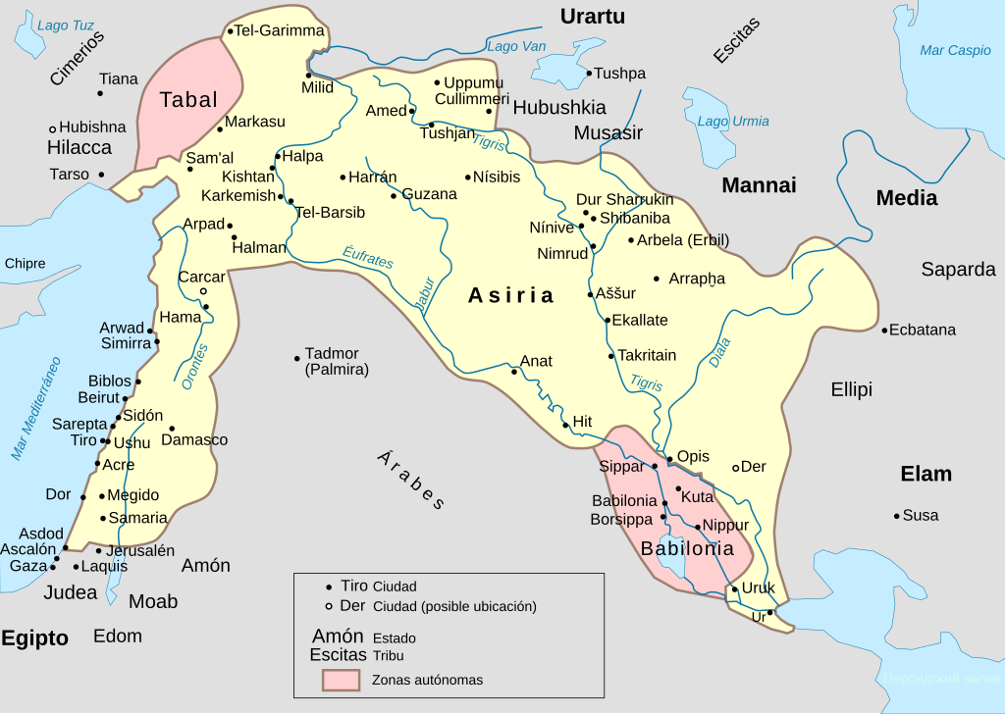
Asiria
Notes:
¿Qué le hicieron a Israel, el reino del norte? Después de deportar a la flor y nata de la sociedad israelita, los asirios llevaron nuevas gentes para que habitaran la tierra del reino del norte. Esos extranjeros vinieron de diferentes áreas de todo el imperio asirio, y pronto se casaron con los judíos campesinos que habían quedado atrás. Debido a que esta raza mixta también mezcló su religión con la judía, no se le consideró fiel al Señor. Esa gente vino a ser conocida como los samaritanos y todas las generaciones siguientes de judíos los vieron con hostilidad. En 2 Reyes 17:34 se nos dice por qué: “Hasta el día de hoy persisten en sus antiguas costumbres. No adoran al SEÑOR ni actúan según sus decretos y sus normas, ni según la ley y el mandamiento que el SEÑOR ordenó a los descendientes de Jacob, a quien le dio el nombre de Israel.” El odio entre los samaritanos y los judíos persistió aun en los tiempos del Nuevo Testamento.
Profetas como Sofonías y Nahúm habían profetizado acerca de la destrucción de Asiria. Y por supuesto, Dios cumplió. En 612 a.C. Nínive fue destruida por los babilonios. (Lección 22, Fondo Bíblico, Dr. Glen Thompson disponible en www.cristopalabradevida.com).

Slide 26
¿Quién era Isaías?
Temas principales:
Condena el pecado
Prepara el corazón del pueblo para el Mesías venidero
Parte 1: Capítulos 1-39
Parte 2: Capítulos 40-66
Notes:
¿Quién era Isaías?
Era profeta en días de cuatro reyes de Judá (Uzías, Jotam, Acaz y Ezequías).
Hombre casado con dos hijos
Contemporáneo del profeta Miqueas
El libro de Isaías tiene 66 capítulos. ¿De qué trata?
De una parte, [Isaías] condena el pecado y de otra alaba la virtud, tal parece que casi la totalidad de la profecía está dirigida al pueblo. Sin embargo, al mismo tiempo, les preparaba también el corazón haciéndoles mirar hacia delante, hacia el venidero reino de Cristo
Generalmente el libro se puede dividir en dos partes
Capítulos 1-39 son lamentos y juicios
Capítulos 40-66 contiene más ánimo y consuelo (La Biblia Popular: Isaías)

Slide 27
Profecías Notables de Isaías
Isaías 7:14- Por tanto, el mismo Señor les dará la señal: He aquí que la virgen concebirá y dará a luz un hijo, y llamará su nombre Emanuel (RVA-95)

Slide 28
Profecías Notables de Isaías
Isaías 40:3- Una voz clama en el desierto: «Preparen el camino del Señor; enderecen en el páramo una calzada a nuestro Dios.

Slide 29
Profecías Notables de Isaías
Isaías 42:1-4,7 ¡Aquí está mi siervo, mi escogido, en quien me complazco! Yo lo sostengo; sobre él reposa mi espíritu. Él traerá la justicia a las naciones. 2 No gritará ni levantará la voz; no se hará oír en las calles. 3 No hará pedazos la caña quebrada, ni apagará la mecha humeante. Traerá la justicia por medio de la verdad. 4 No se cansará ni se fatigará hasta que haya establecido la justicia en la tierra; las costas esperarán sus enseñanzas.7 Quiero que abras los ojos de los ciegos, que saques de la cárcel a los presos, y de sus calabozos a los que viven en tinieblas.

Slide 30
Profecías Notables de Isaías
Isaías 53:4-5 Con todo, él llevará sobre sí nuestros males, y sufrirá nuestros dolores, mientras nosotros creeremos que Dios lo ha azotado, lo ha herido y humillado. 5 Pero él será herido por nuestros pecados; ¡molido por nuestras rebeliones! Sobre él vendrá el castigo de nuestra paz, y por su llaga seremos sanados.

Slide 31
La Tarea
Ver el siguiente video para la lección 4
Revisar el resumen de las 4 ‘C’ en el material extra.
Leer Jeremías 36; 37; 2 Reyes 25 en sus Biblias
Notes:
https://www.pexels.com/photo/cell-phone-hands-touchscreen-writing-1542099/

Slide 32
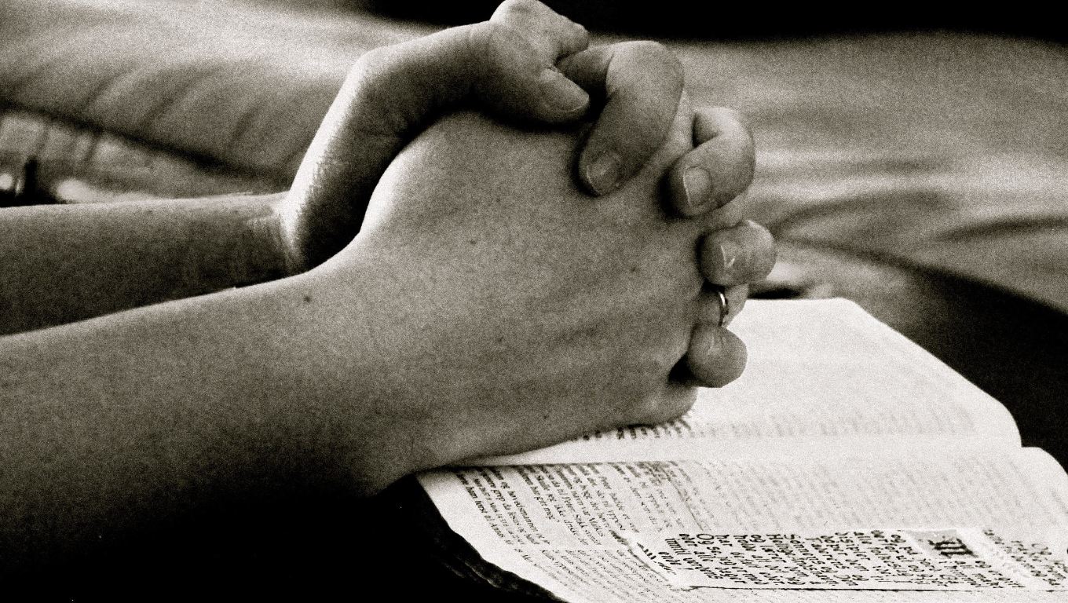
La Oración
Notes:
https://www.pxfuel.com/es/free-photo-jzecj/download/1360x768
Oración de clausura

Slide 34
Notes:
Despedidas

